Slide 1
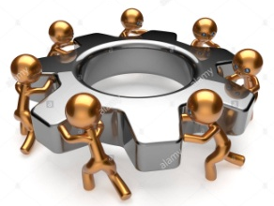
Круглый стол – практикум
« Метапредметный подход на уроках физики как основа развития творческого мышления школьников»
Подготовила : Ляшко Ольга Григорьевна
учитель физики МБОУ «Амвросиевская школа №6» Амвросиевского района

Slide 2
Эпиграф:
Метапредметы – это не заумь и не страшно.
Этому можно достаточно быстро научиться.
Н. В. Громыко, разработчик метапредметного подхода
Цель: Выявление спектра мнений о возможностях использования метапредметного подхода в организации творческой деятельности учащихся для передачи им способов работы со знанием с разных точек зрения, обсудить неясные и спорные моменты, связанные с данной проблемой, определить возможные пути решения спорных вопросов, и достичь консенсуса.

Slide 3
Планируемые результаты
Предметные:
участники смогут:
убедиться в том, что метапредметы дают целостную картину мира. При этом обучающийся не только овладевает системой знаний, но и осваивает универсальные действия и с их помощью сможет сам добывать информацию о мире; переносить теоретические знания по предметам в практическую деятельность учащихся;
составлять метапредметные задания с использованием фундаментальных объектов;
Метапредметные: сумеют самостоятельно ставить и достигать серьёзных целей, умело реагировать на разные жизненные ситуации, обретут возможность усвоить несколько способов деятельности в рамках работы над одной или несколькими учебными предметами или при решении тех или иных проблем в реальной жизни. Приобретут сумму систематизированных знаний для решения задач в педагогической практике и социальной сфере;
Личностные:
обретут умение устанавливать взаимосвязь между целью образовательной деятельности и ее мотивом, действия, направленные на нравственно-этическую оценку усваиваемого материала, в соответствии с социальными и личностными ценностями, способными сформировать личностный моральный выбор.

Slide 4
Знакомство участников.
Словесная эстафета: «Я хочу поделиться…»
Отличным настроением
Улыбкой
Добрым словом
Практичным советом
Позитивом
Хорошими новостями
Классной идеей
Правила «Крглого стола»
Регламент (по времени).
Взаимное уважение.
Недопустимость "перехода на личности".
Высказываться по очереди.
Не перебивать выступающего.
Активно участвовать .
Правила оценивания (лаконичность, аргументированность, точность высказывания).
Знаниями
Дружеской поддержкой
Положительными эмоциями
Мечтой
Планами на будущее

Slide 5
Дискуссия «Займи позицию»
Тема для обсуждения: « Метапредметный подход не означает, что нужно выбросить предметное образование. Метаурок не убивает предметный урок, а доводит его содержание до совершенства и выводит его в межпредметные области. Мы просто переорганизуем предметный материал, усиливая все то, что хранит предметная форма образования».
Н. В. Громыко
Актуальность: опираясь на результаты дискуссии, участники определяют на сколько актуальна тема «Круглого стола».
Зачем нужна цель?
Постановка цели

Slide 6
Метапредметы
«Система»
«Суть»
«Ситуация»
«Мироведение»
«Смыслы»
«Освоение»
«Бесконечность»
«Самоопределение»
«Мировоззрение»
«Конструирование»
Метапредмет - новая образовательная форма, которая стоит за предметом или за несколькими предметами, находится в их основе и одновременно в корневой связи с ними. А. В. Хуторской
Задание: определите центральную идею метапредмета. Какие способности могут быть сформированы в рамках этих метапредметов?

Slide 7
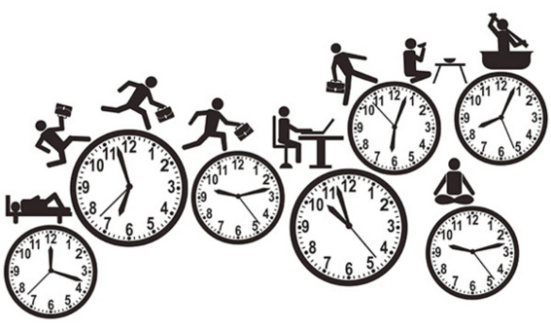
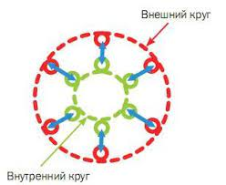
Метапредмет «Время» решает задачу осознания ребёнком себя в этом мире, формирует обобщённую систему этого понятия
Метапредмет «Время» содержит следующие аспекты:
Время - физическое понятие
«Историческое время»
Географическое понятие
С точки зрения биологии
Культура и время
С позиции астрономии
Время и личностное развитие
С позиции меры
С точки зрения биологии
Средства измерения, технический подход
Время как социальное понятие
Задание: предложите фундаментальные понятия, которые могли бы стать темой метапредметов. Какие аспекты они могли бы содержать?
Обмен мнениями
в форме двурядного круглого стола.

Slide 8
Метапредметные задания с использованием фундаментальных объектов
Звук
Свет
Задание: Участники знакомятся с примерами метапредметных заданий с использованием фундаментальных объектов, анализируют и составляют своё мнение, участвуют в обсуждении, используя Приём «ПОПС-формула»
Приём «ПОПС- формула»
П – позиция. Свое собственное мнение («Я считаю, что…», «На мой взгляд, эта проблема заслуживает / не заслуживает внимания», «Я согласен с…»).
О – обоснование, объяснение своей позиции. Обоснованные аргументы, подтверждающие ваше мнение.( «Потому что…» или «Так как…»).
П – примеры. Не менее трёх убедительных фактов, доказывающих правоту своей позиции. («Например…», «Я могу доказать это на примере…»).
С – следствие (суждение или умозаключение).Окончательные выводы («Таким образом…», «Подводя итог…», «Поэтому…», «Исходя из сказанного, я делаю вывод о том, что…»).

Slide 9
Динамическая пауза, релаксация
Выполнение участниками спортивно-танцевальных упражнений под ритмическую музыку.

Slide 10
Метапредметная деятельность – наблюдение
Наблюдение - это специально организованное, целенаправленное, продолжительное во времени и планомерное, восприятие детьми объектов и явлений.
Наблюдение как метапредметная деятельность – имеет свои предметные воплощения:
естественнонаучное
историческое
рефлексивное
математическое

Slide 11
)
Метапредметная деятельность – наблюдение
План наблюдения
Объект: предмет или явление. Цель наблюдения
І. Наблюдение естественнонаучное.
1. Внешние признаки объекта / явления.
2. Местонахождение объекта / Условия при которых явление протекает.
3. Назначение, условия существования объекта / Объяснение явления.
4. Функциональные свойства объекта / Сущность явления, механизм его протекания.
5 Сфера использования объекта / Причины происхождения явления.
6. Значение объекта / явления в природе и в жизни человека.
ІІ. Наблюдение историческое. Сбор и накопление информации.
1. Дата возникновения (изобретения) объекта / первых упоминаний о наблюдении явления.
2.Автор создания объекта /изучения и описания явления.
3. История открытия, которое привело к созданию объекта / Научное объяснение явления.
4. История усовершенствования объекта / Где встречается явление.
5.Последствия изобретения объекта / Примеры использования явления человеком.

Slide 12
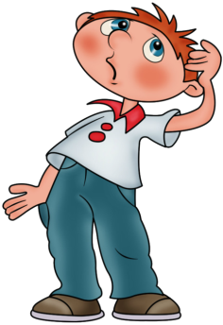
ІІІ. Наблюдение математическое
1. Характеристики
2. Обработка данных, расчёты / Опытно-экспериментальное подтверждение явления.
ІV. Самонаблюдение рефлексивное. Интерпретация полученной информации.
1.Для развития самоконтроля и самооценки обучающиеся отвечают на вопросы:
Что ты узнал, выполняя наблюдение за объектом или явлением?
Чему научился?
За что себя можешь похвалить?
Над чем еще надо поработать?
Какие задания тебе понравились?
Какие задания показались трудными?
Что не получилось? В чем причина?
Достиг ли ты поставленную в начале работы цель? (Если нет, то в чём причина?)
2. Для самооценки детьми своего внутреннего состояния и самочувствия по отношению к выполняемым при исследовании заданиям.
Спектр эмоций
Гармоничное, комфортное состояние – зелёный смайлик.
Спокойное, ровное – жёлтый смайлик.
Тревожное, подавленное – красный смайлик.

Slide 13
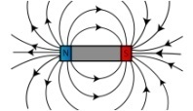
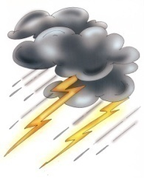
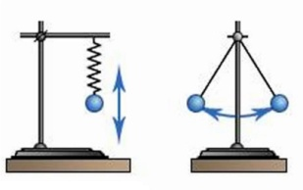
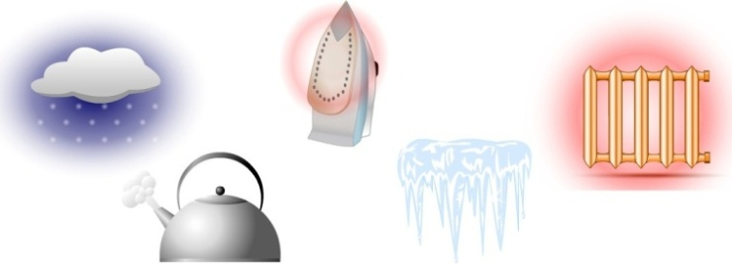
Метапредметная деятельность – наблюдение
Задание участникам
1.Рассмотреть примеры метапредметной деятельности наблюдения над объектами и физическими явлениями.
2. Из предложенного перечня выбрать объект или явление и осуществить наблюдение по плану (Можно самостоятельно подобрать объект или явление)
Объекты: термометр, часы, весы, линза, батарейка, конденсатор, аккумулятор, колесо, подшипник, зеркало, рычаг, транзистор, шар Паскаля, сообщающиеся сосуды, барометр, колебательный контур, магнит, электромагнит…
Физические явления: испарение, кристаллизация, плавление, молния, полярное сияние, электризация, солнечный свет, солнечный зайчик диффузия, эхо, расширение тел при нагревании, смачивание, несмачивание, капиллярность, свободное падение, резонанс, плавание тел, давление, теплопроводность, конвекция, излучение, электромагнитная индукция, электропроводимость, сверхпроводимость…

Slide 14
Обсуждение – рефлексия: « Оценка в двух аспектах»
1.Эмоциональном
Понравилось, было хорошо
Не понравилось, было плохо
Почему?
2. Смысловом
Почему это важно и зачем мы это делали?

Slide 15
Мини-итоги:
- достигнуты ли цели, поставленные участниками в начале занятия.
- итоговая расстановка мнений участников по базовым вопросам обсуждения;
- формулировка общего мнения.
- озвучивание аспектов, которые не нашли должного освещения в ходе «Круглого тола»
Оценивание:
- осознание результатов своей деятельности (Самоанализ, самооценка участников круглого стола, потребность и готовность участников зафиксировать изменения своего состояния, определить причины этих изменений).
5

Slide 16
«Рефлексийный экран»
Я •узнал… •научился… •понял, что… •достиг своей цели… •почувствовал, что… •открыл (изучил) новые способы… •спроектировал (создал алгоритм) действий… •по-новому оценил себя:… •помог…•приобрёл опыт… •задумался… •начал… •смог… •теперь могу… •мне удалось… •мне захотелось… •мне хочется ещё…• Какие у вас (у тебя) возникли трудности? • Как преодолевали? • Что не получилось? • Какая нужна помощь? • Что делать дальше, чтобы преодолеть возникшие трудности?
Подведение заключительных итогов ведущим.
Выработка рекомендаций или решений.
Установление общих результатов проводимого мероприятия.

Slide 17
Приём –комплимент.
Комплимент-похвала
Комплимент деловым качествам
Комплимент в чувствах
Луч пожеланий
Пожелания,
слова благодарности двум-трём участникам, выступления которых наиболее понравились.

